Slide 1
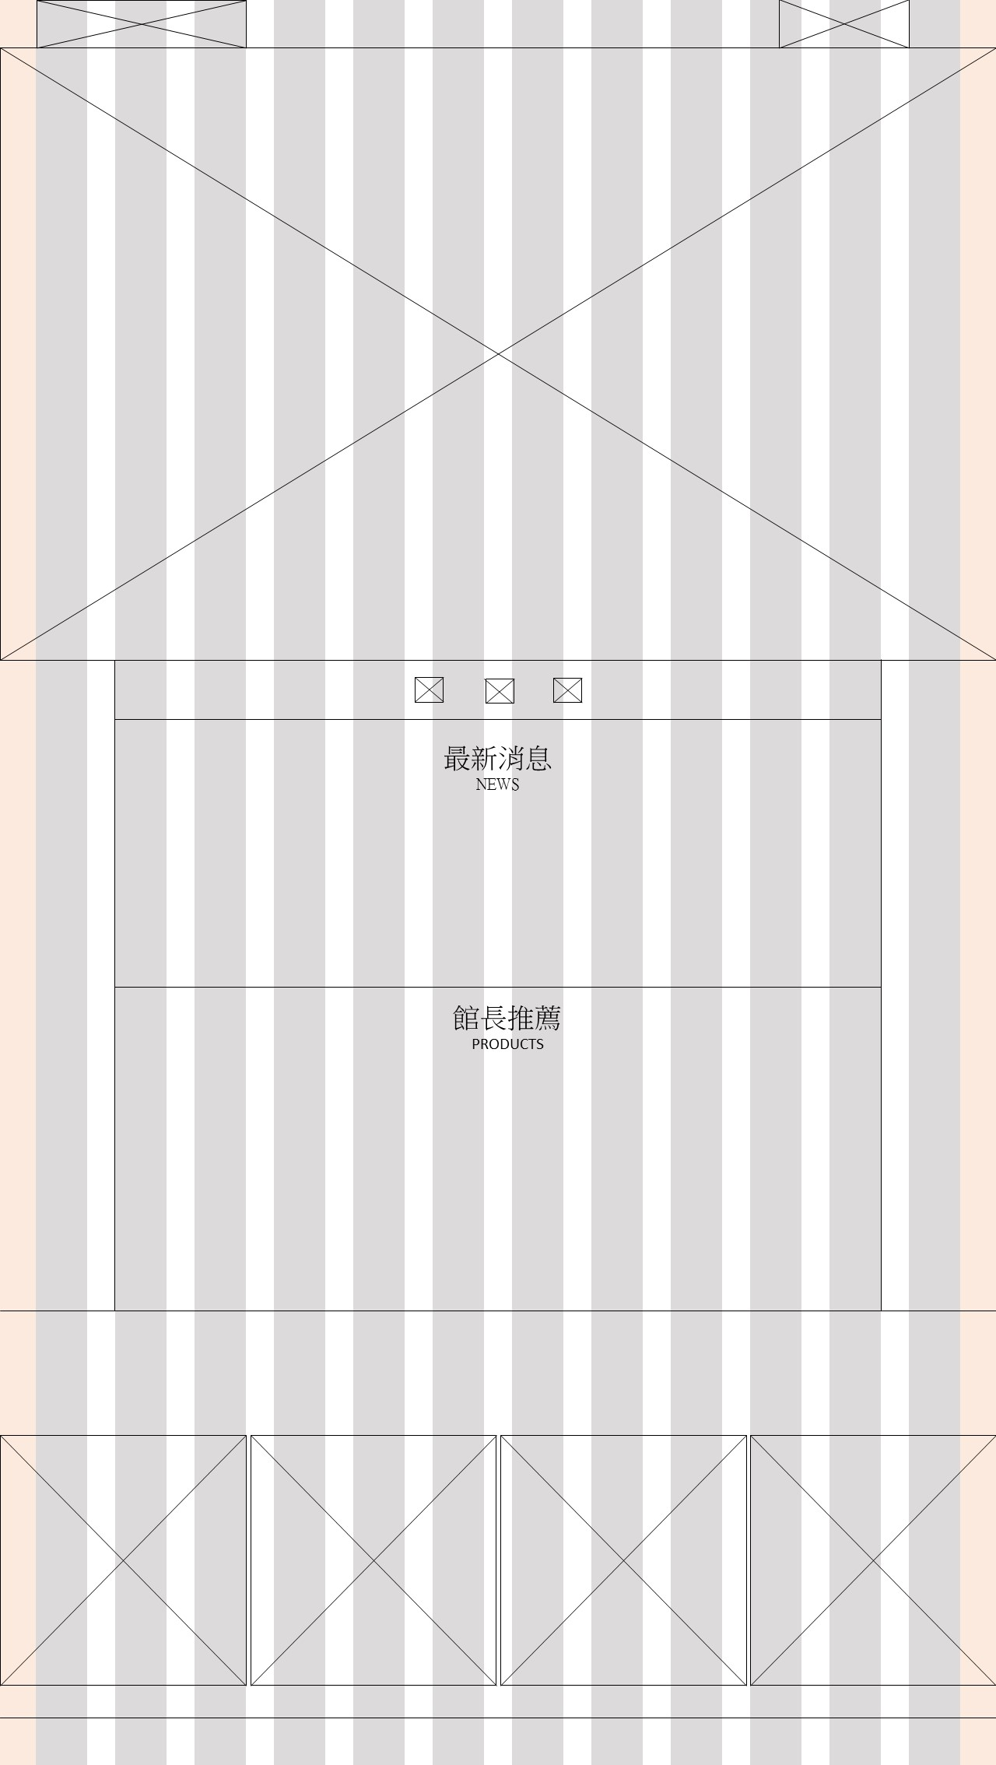
1
2
主導覽列
主打商品形象廣告
1
品牌LOGO
2
購物車ICON
3
圖片換頁ICON
3
商品消息
其他商品圖片導覽
功能導覽

Slide 2
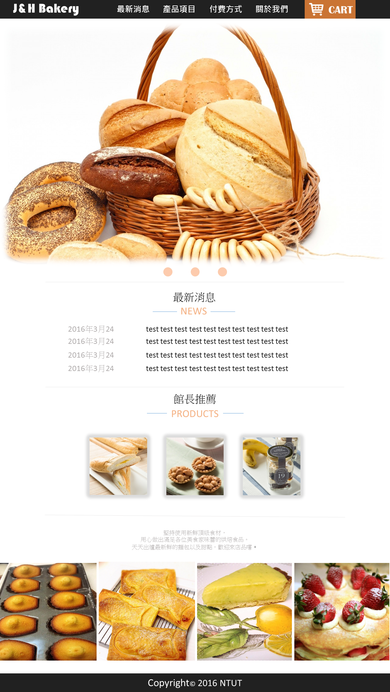
1
色彩
R:253, G:203, B:173
R:91, G:155, B:213
顏色以白色為底色，配上橘色點點營造出類似麵
包的感覺，輔以粉紅及粉藍為搭配，讓人印入眼
簾的就是美味可口的畫面。
2
Logo字型
Bauhaus 93

